Slide 1
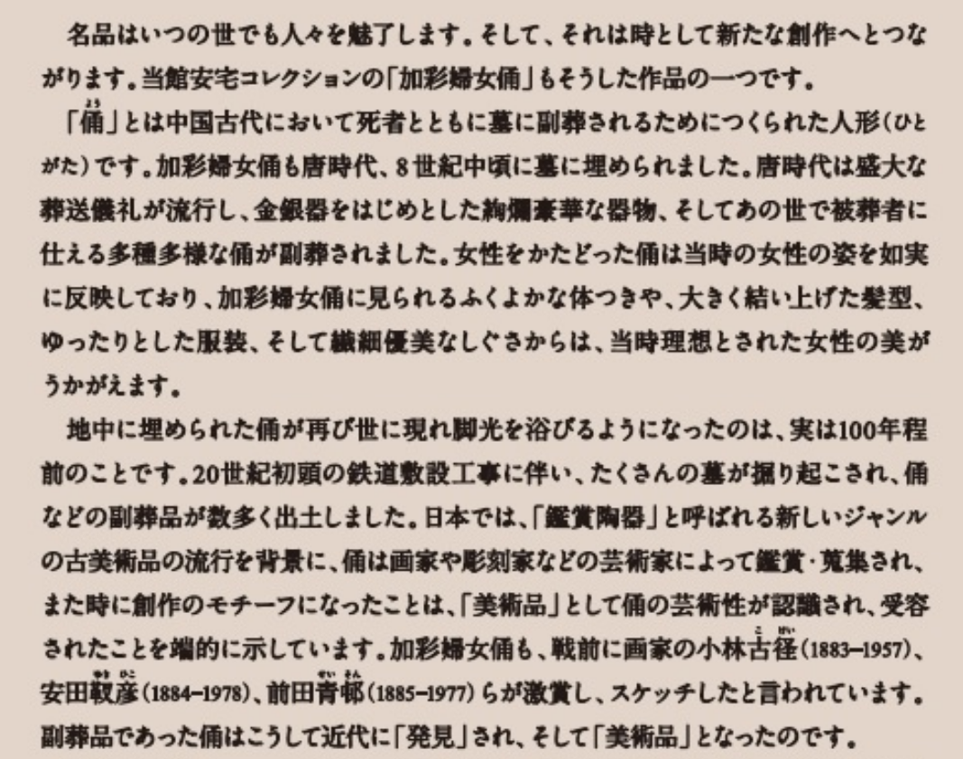

Slide 2
コレクション室
加彩婦女俑

Slide 3
名品はいつの世でも人々を魅了します。そして、それは時として新たな創作へとつながります。当館安宅コレクションの「加彩婦女俑」もそうした作品の一つです。
「俑（よう）」とは、中国古代において死者と共に墓に副葬されるためにつくられた人形（ひとがた）です。加彩婦女俑も唐時代、8世紀中頃に墓に埋められました。唐時代は盛大な葬送儀礼が流行し、金銀器をはじめとした絢爛豪華な器物、そしてあの世で被葬者に仕える多種多様な俑が副葬されました。女性をかたどった俑は当時の女性の姿を如実に反映しており、加彩婦女俑に見られるふくよかな体つきや、大きく結い上げた髪型、ゆったりとした服装、そして繊細優美なしぐさからは、当時理想とされた女性の美がうかがえます。
地中に埋められた俑が再び世に現れ脚光を浴びるようになったのは、実は100年程前のことです。20世紀初頭の鉄道敷設工事に伴い、たくさんの墓が掘り起こされ、俑などの副葬品が数多く出土しました。日本では、「鑑賞陶器」と呼ばれる新しいジャンルの古美術品の流行を背景に、俑は画家や彫刻家によって鑑賞・蒐集され、また時に操作のモチーフになったことは、「美術品」として俑の芸術性が認識され、受容されたことを端的に示しています。加彩婦女俑も、戦前に画家の小林古径（こばやしこけい 1883-1957）、安田靫彦（やすだゆきひこ 1884-1978）、前田青邨（まえだせいそん 1885-1977）らが激賞し、スケッチしたといわれています。副葬品はこうして近代に「発見」され、そして「美術品」になったのです。
東洋陶磁美術館学芸員 小林 仁
（『加彩婦女俑に魅せられて』、2021 担当学芸員へのメッセージより）

